Slide 1
Storyboard
Fait par Nathan Turcotte

Slide 2
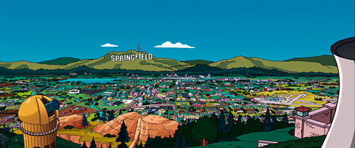
Simpson

Slide 3
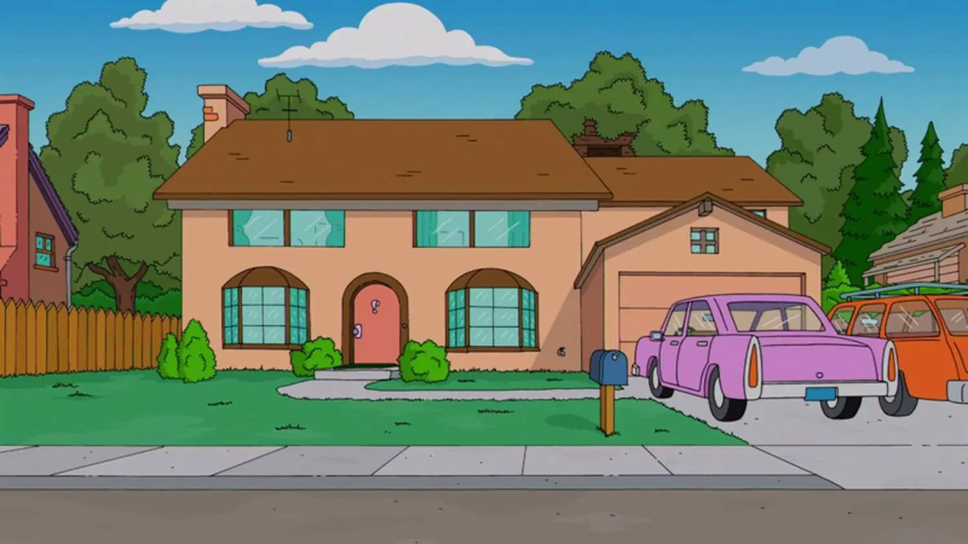
Bart

Slide 4
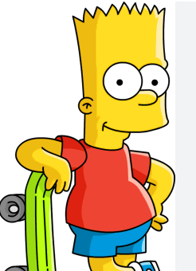
Bart

Slide 5
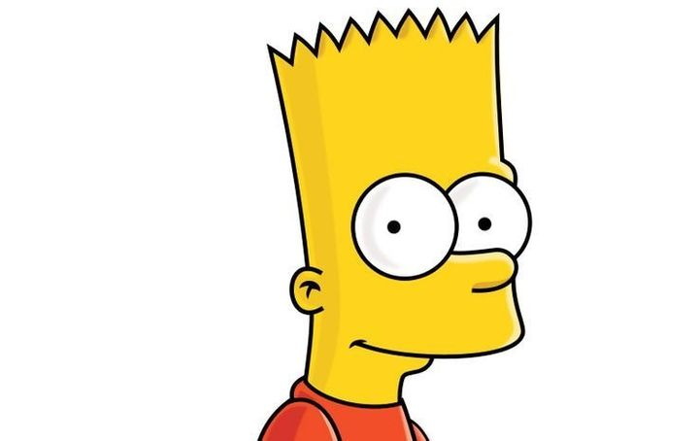
Bart

Slide 6
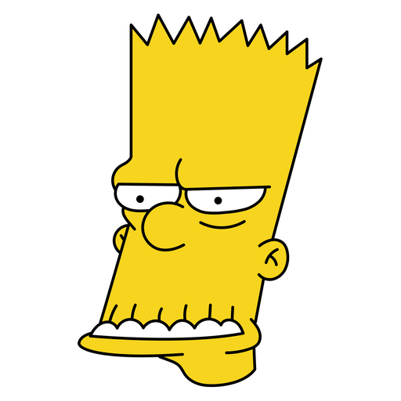
Bart

Slide 7

Bart

Slide 8

Bart

Slide 9
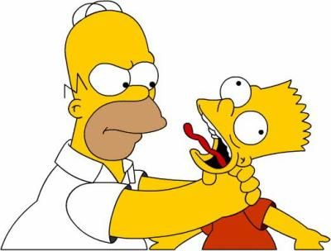
Bart

Slide 10
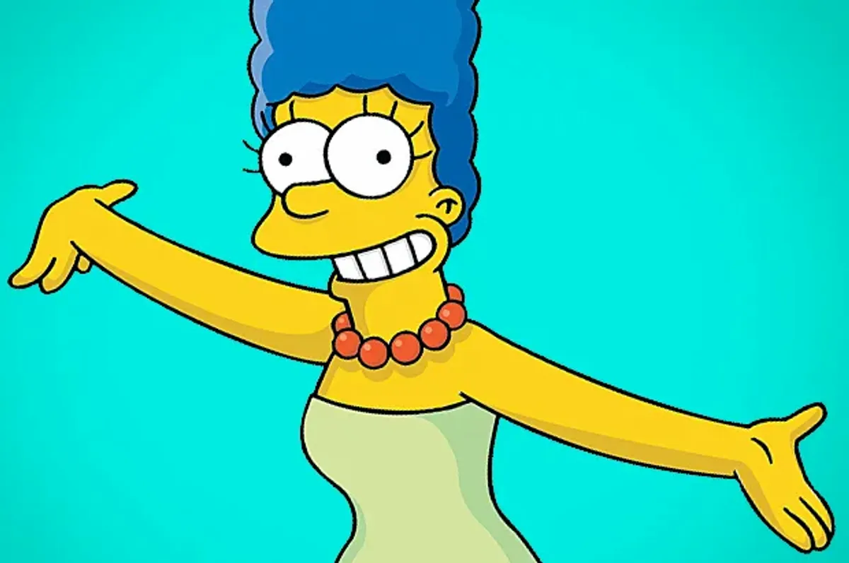
Bart

Slide 11
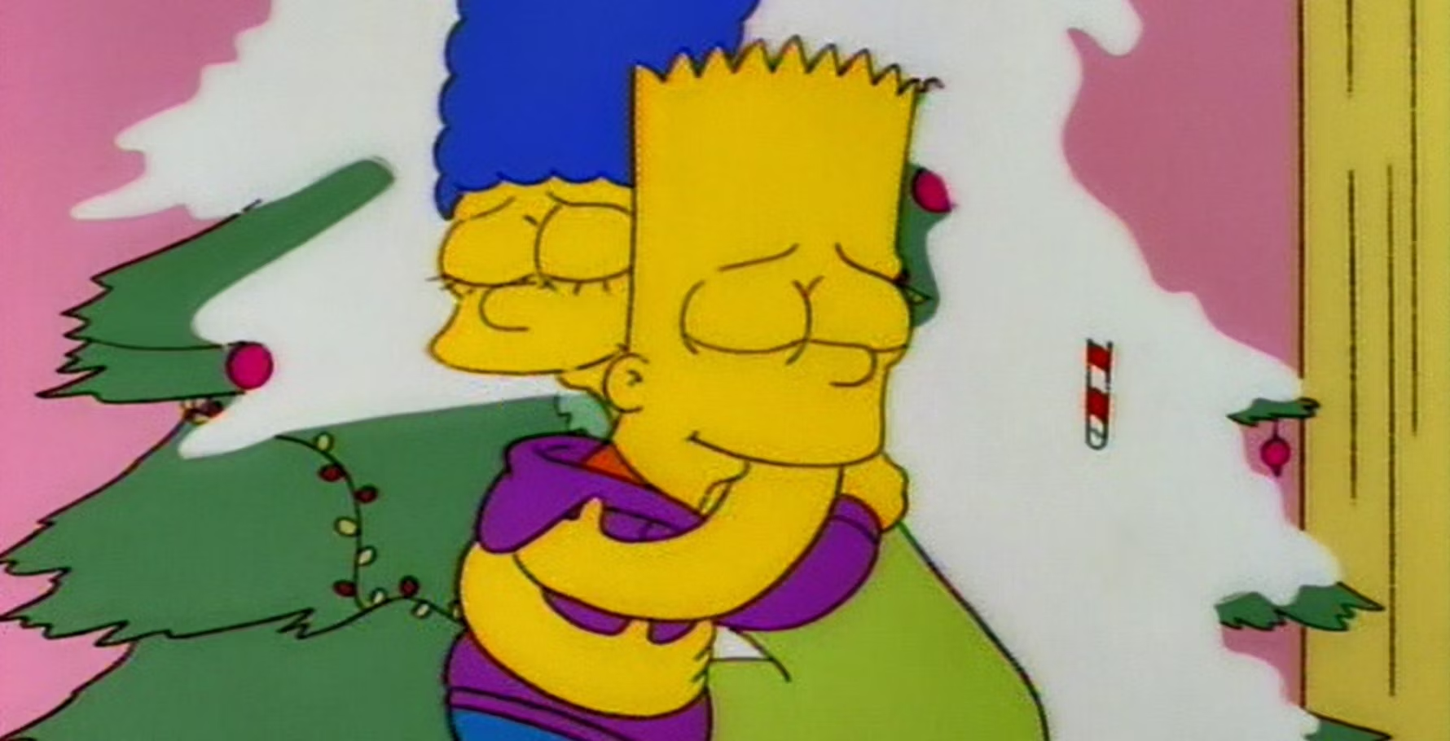
Bart

Slide 12
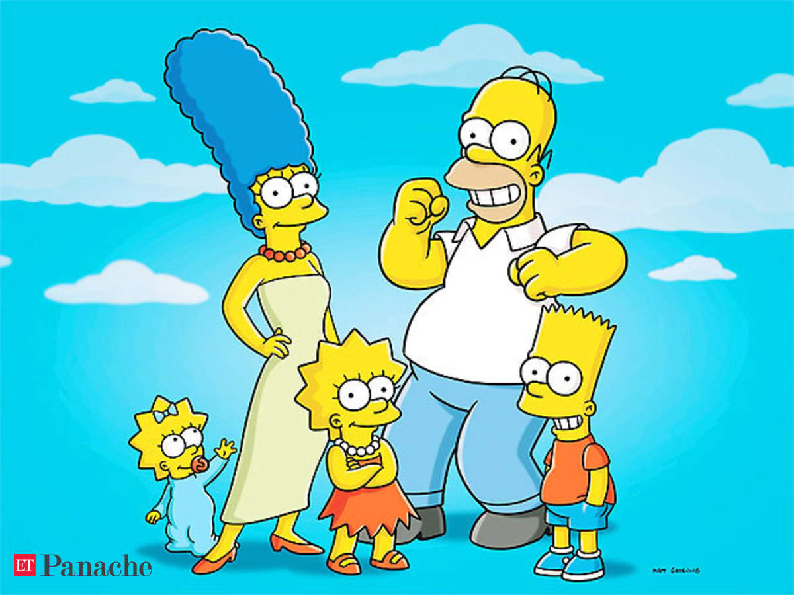
Bart

